Slide 1



NHIỆT LIỆT CHÀO MỪNG QUÝ THẦY CÔ GIÁO VỀ DỰ GIỜ
LUYỆN TỪ VÀ CÂU
LỚP 5H
Giáo viên : Trần Thị Ngọc Tuyết

Slide 2
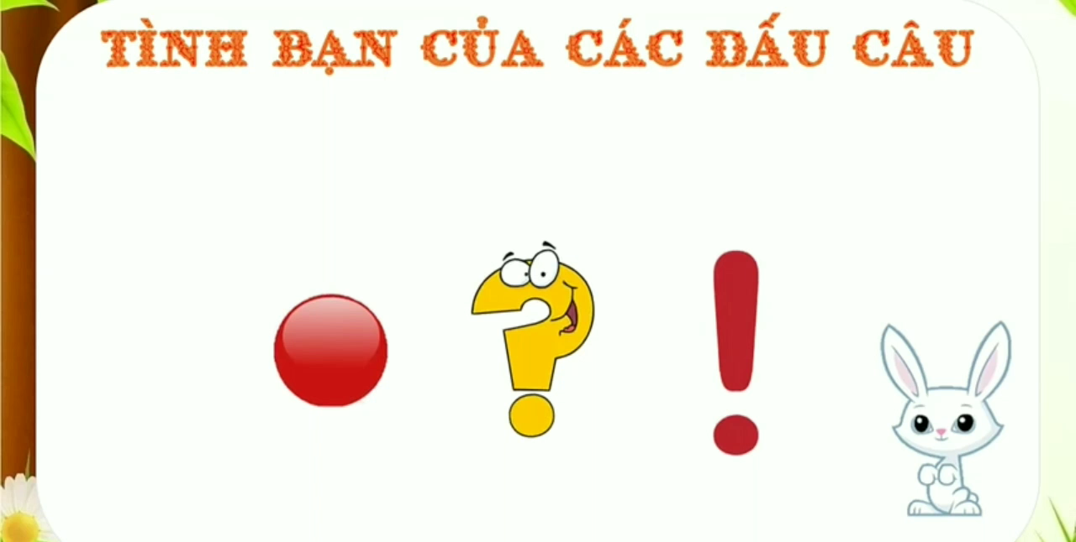

Slide 3

Trò chơi
Ô cửa bí mật

Slide 4

1
3
2

Slide 5

Em hãy nêu công dụng của dấu gạch ngang trong câu dưới đây.
Mai An – lớp trưởng lớp tôi – vừa đạt thành tích cao trong cuộc thi Trạng Nguyên nhỏ tuổi, do Báo Thiếu Niên Tiền Phong và Nhi Đồng tổ chức.

Slide 6
1
3
2

Slide 7
Phần thưởng của bạn là một tràng pháo tay.
Hẹn gặp lại bạn lần sau!

Slide 8
1
3
2

Slide 9
Ngoài công dụng dùng để đánh dấu bộ phận chú thích, giải thích trong câu, dấu gạch ngang còn có những công dụng nào?

Slide 10
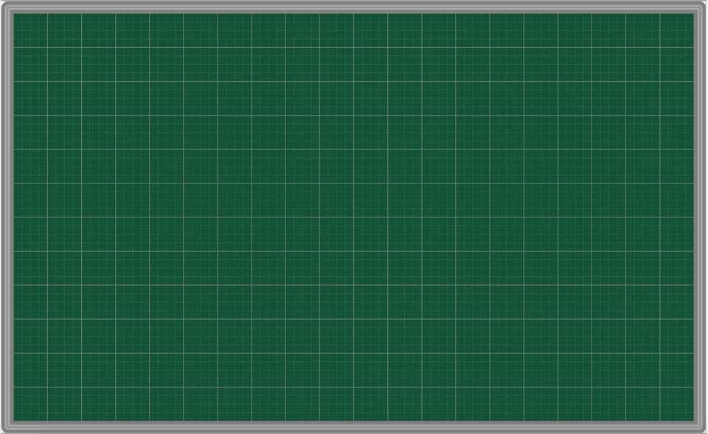
Thứ Hai, ngày 2 tháng 12 năm 2024
Luyện từ và câu
Luyện tập về dấu gạch ngang

Slide 11
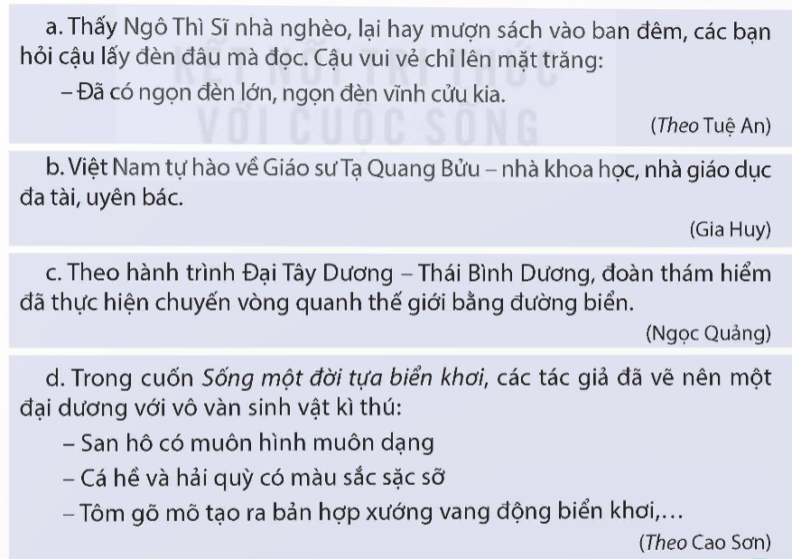
Bài 1: Nêu công dụng của dấu gạch ngang trong mỗi trường hợp dưới đây:

Slide 12
a. Thấy Ngô Thì Sĩ nhà nghèo, lại hay mượn sách vào ban đêm, các bạn hỏi cậu lấy đèn đâu mà đọc. Cậu vui vẻ chỉ lên mặt trăng:
– Đã có ngọn đèn lớn, ngọn đèn vĩnh cửu kia.
(Theo Tuệ An)
Dấu gạch ngang dùng để đánh dấu
lời nói trực tiếp của nhân vật.

Slide 13
b. Việt Nam tự hào về Giáo sư Tạ Quang Bửu – nhà khoa học, nhà giáo dục đa tài, uyên bác.
(Gia Huy)
Dấu gạch ngang dùng để đánh dấu
bộ phận chú thích, giải thích trong câu.

Slide 14
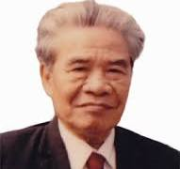
Tạ Quang Bửu (1910-1986) là giáo sư, nhà khoa học Việt Nam, người đặt nền móng cho lĩnh vực khoa học kỹ thuật và công nghệ quân sự Việt Nam. Ông đã cống hiến rất nhiều cho sự nghiệp cách mạng và giải phóng dân tộc cũng như nền khoa học nước nhà và góp phần không nhỏ trong sự nghiệp phát triển giáo dục Việt Nam.

Slide 15
c. Theo hành trình Đại Tây Dương – Thái Bình Dương, đoàn thám hiểm đã thực hiện chuyến vòng quanh thế giới bằng đường biển.
(Ngọc Quảng)
Dấu gạch ngang dùng để
nối các từ ngữ trong một liên danh.

Slide 16
d. Trong cuốn Sống một đời tựa biển khơi, các tác giả đã vẽ nên một đại dương với vô vàn sinh vật kì thú:
– San hô có muôn hình muôn dạng
– Cá hề và hải quỳ có màu sắc sặc sỡ
– Tôm gõ mõ tạo ra bản hợp xướng vang động biển khơi,...
(Theo Cao Sơn)
Dấu gạch ngang dùng để
đánh dấu các ý liệt kê.

Slide 17
Dùng để đánh dấu lời nói trực tiếp của nhân vật.
Dùng để đánh dấu bộ phận chú thích, giải thích trong câu.
CÔNG DỤNG CỦA DẤU GẠCH NGANG
Dùng để nối các từ ngữ trong một liên danh.
Dùng để đánh dấu các ý liệt kê.

Slide 18
Bài 2: Cần thêm dấu gạch ngang vào những vị trí nào trong đoạn văn dưới đây :
Những trí tuệ vĩ đại bộ sách viết về một số nhà khoa học nổi tiếng thế giới gồm 5 cuốn. Các bạn nhỏ có thể tìm thấy nhiều thông tin thú vị trong mỗi cuốn sách nhỏ ấy:
Tét-xla một kĩ sư điện người Mỹ đã phát minh ra dòng điện xoay chiều, Ma-ri Quy-ri người phụ nữ gốc Ba Lan đã khám phá ra chất phóng xạ,...
(Theo Nguyễn Bảo Ngân)

Slide 19
Bài 3: Viết 1 – 2 câu có sử dụng dấu gạch ngang với một trong những công dụng sau:
a. Đánh dấu các ý liệt kê.
b. Nối các từ ngữ trong một liên danh.
c. Đánh dấu bộ phận chú thích, giải thích.

Slide 20
- Đánh dấu các ý liệt kê
Cây chuối có rất nhiều công dụng:
Quả dùng để ăn
- Lá dùng để gói bánh.
- Thân dùng để làm thức ăn cho gia súc, gia cầm.
- Nối các từ ngữ trong một liên danh
Chuyến tàu Hà Nội – Vinh đã khởi hành lúc 6 giờ sáng.
- Đánh dấu bộ phận chú thích, giải thích
Mai – cô bạn thân nhất của tôi – đã xuất sắc giành được huy chương vàng môn điền kinh.

Slide 21

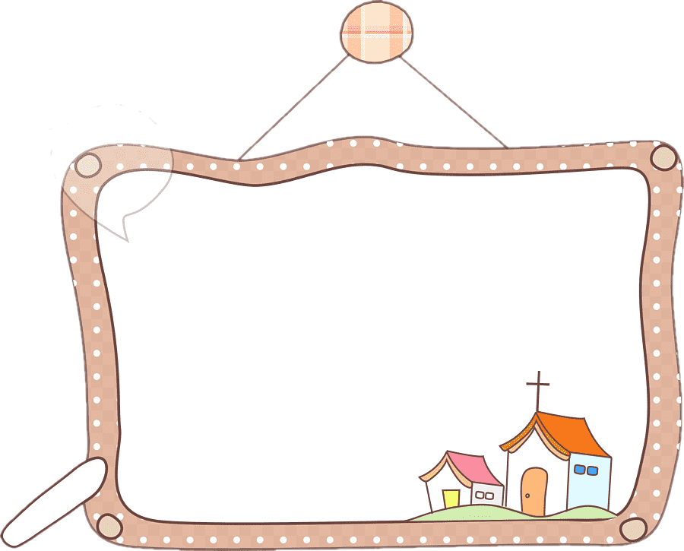

Nêu các công dụng của dấu gạch ngang.

Slide 22
Dùng để đánh dấu lời nói trực tiếpcủa nhân vật.
Dùng để đánh dấu bộ phận chú thích, giải thích trong câu.
CÔNG DỤNG CỦA DẤU GẠCH NGANG
Dùng để nối các từ ngữ trong một liên danh.
Dùng để đánh dấu các ý liệt kê.

Slide 23
TẠM BIỆT QUÝ THẦY CÔ GIÁO

